Slide 1
Madarak
Fodor Vanessza 6.a
Felkészítő tanár:Salamon Róza
Dr. Török Béla Általános Iskola
1142 Budapest
Rákospatak u. 101.

Slide 2
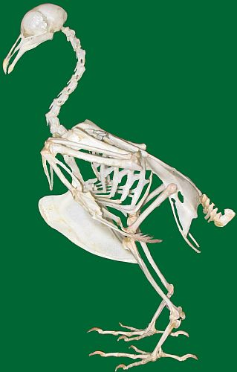
A galamb csontváza
nyakcsigolyák
a medence csontjai
farokcsigolyák
A madarak számos (12-24) nyakcsigolyája van. Ezzel szemben a hátcsigolyák, az ágyék- és keresztcsonti csigolyák összecsontosodtak, és az úgynevezett álkeresztcsontot vagy ágyékkeresztcsontot hozták létre.
mellcsont

Slide 3
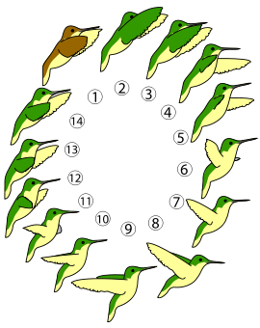
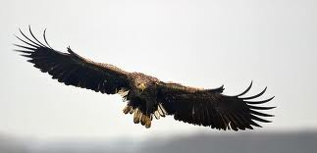
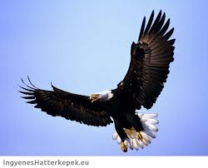
A repülés fizikai alapja
A madarak repülését a szárny felépítése teszi lehetővé. A madarak szárnya repülés közben úgy tereli a levegőt, hogy az a szárny fölött gyorsabban áramoljon, mint alatta.

Slide 4
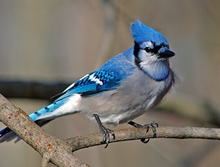
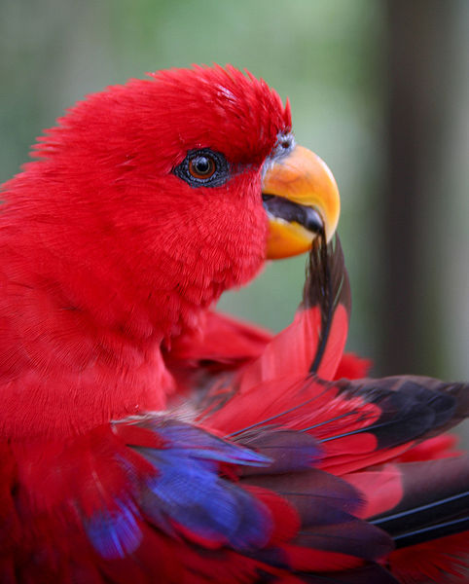
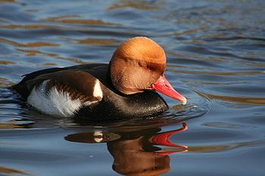
A madarak
A madarak meleg vérű, állandó testhőmérsékletű gerinces állatok. Mellső végtagjaik szárnyakká módosultak. A madárfajok nagy része ma is repülő életmódot folytat. Testüket tolltakaró borítja. Csontjaik üregesek, légzsákokat tartalmaznak.

Slide 5
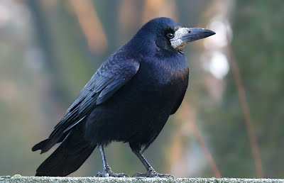
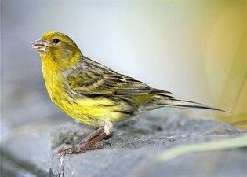
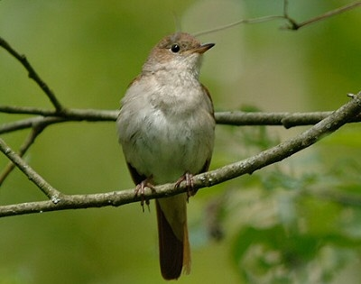
Madarak
A varjú Földünk egyik legintelligensebb madara. Átlag életkora 10 év, de fogságban több is lehet. Tud eszközöket használni, például bottal kipiszkálni a hernyókat. Tudósok felvételt készítettek, egy példányról, ahogy csalival horgászik.
Varjú
A mai kanárik őseit a 16. században hozták be a Kanári-szigetekről Európába. A kanári a legszebben éneklő díszmadár, valóságos füttyművész. A hirtelen hőmérséklet-változásra kényes.
Kanári
.
A fülemüle költöző madár, a telet Afrikában tölti. Sokan az ő énekét tartják a legszebbnek. Barna és fehér színű, legközelebbi rokonai a rigók. Nappal és sötétedés után is szívesen dalol. Rendkívüli énektudású madárka.
Fülemüle

Slide 6
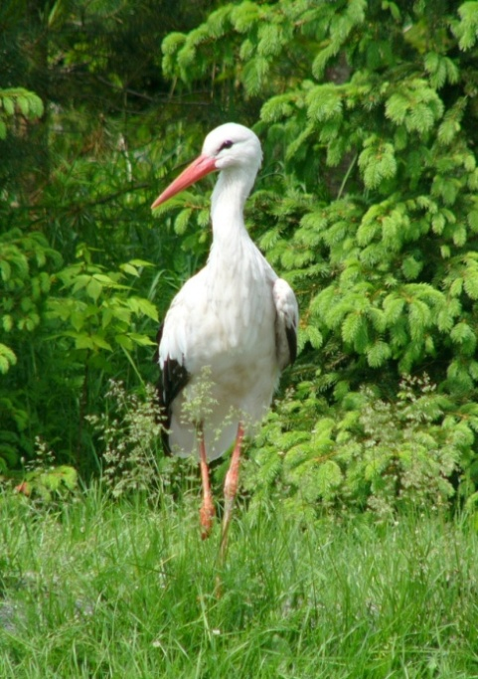
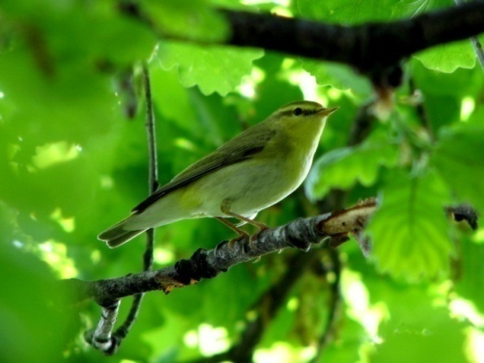
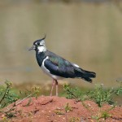
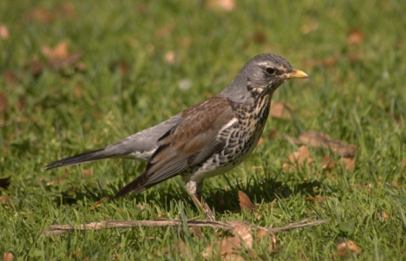
Költöző madarak

Slide 7
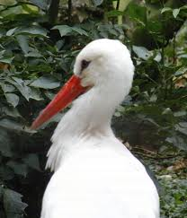
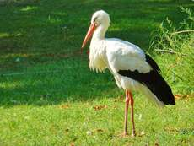
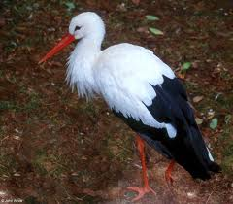
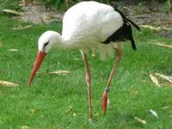
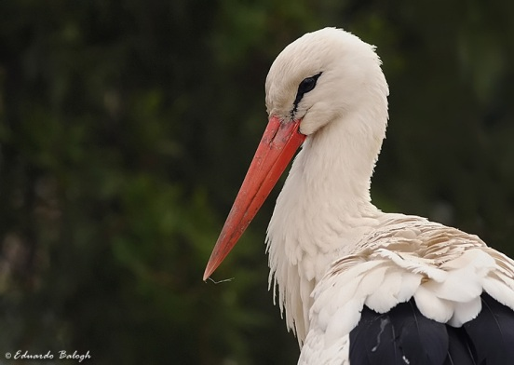
Fehér gólya
A fehér gólya a gólyaalakúak rendjébe, ezen belül a gólyafélék, családjába tartozó faj.

Slide 8
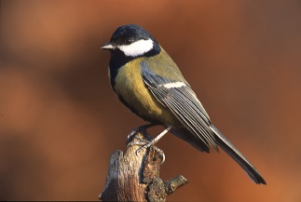
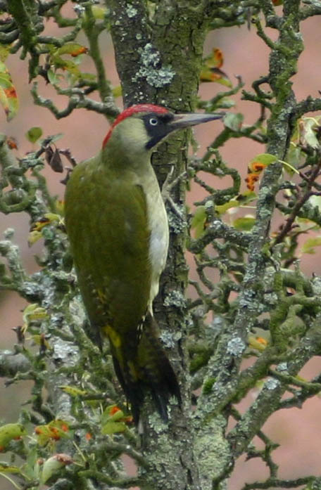
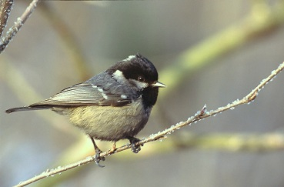
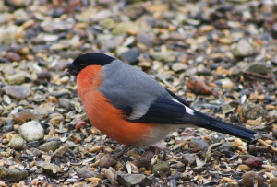
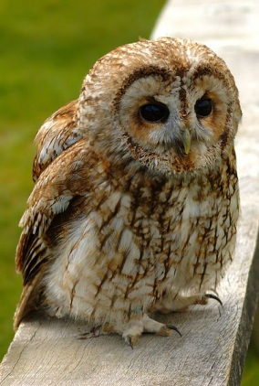
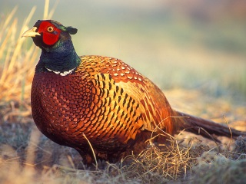
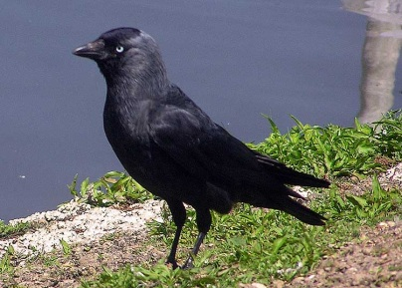
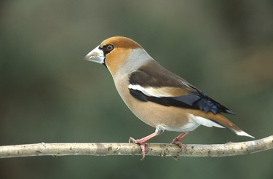
Nem költöző madarak

Slide 9
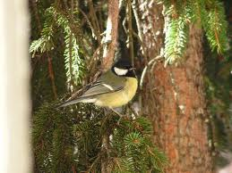
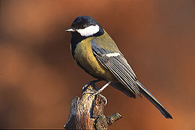
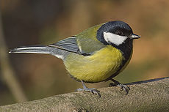
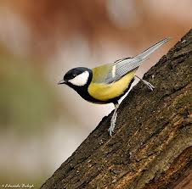
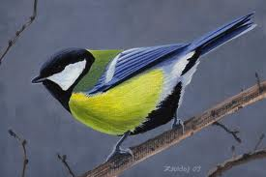
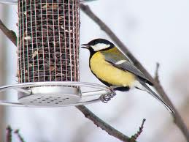
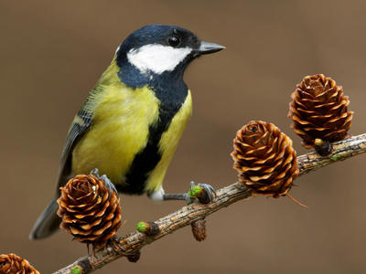
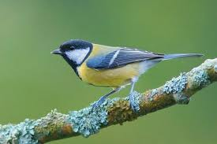
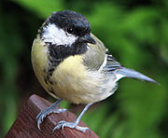
Széncinege

Slide 10
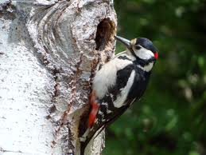
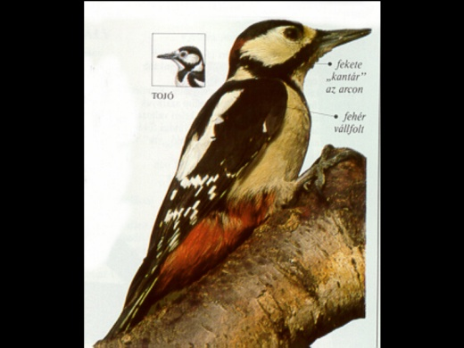
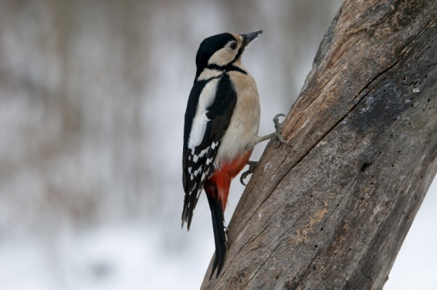
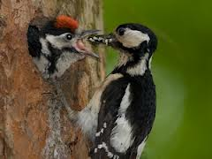
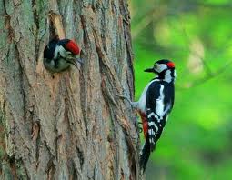
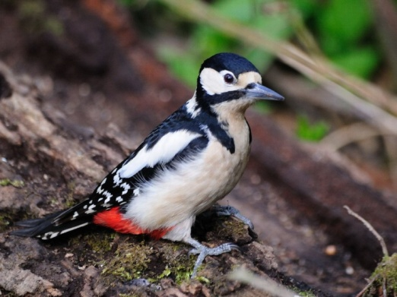
Nagy fakopáncs

Slide 11
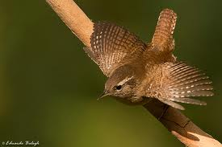
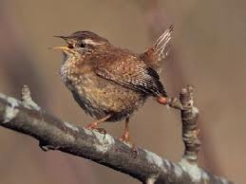
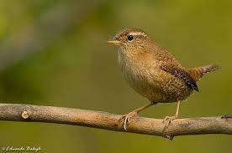
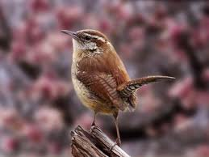
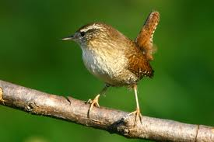
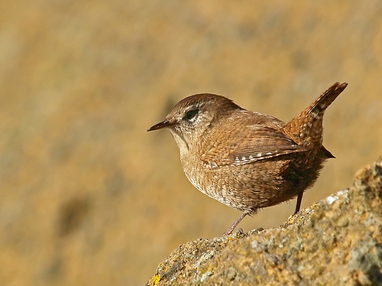
Ökörszem

Slide 12
Források:
http://hu.wikipedia.org/wiki/Madarak
http://lepkek.modulgp.hu/index.php?option=com_content&task=category&sectionid=3&id=4&Itemid=10
http://www.google.hu/search?q=madarak+h%C3%A1tt%C3%A9rk%C3%A9pek&hl=hu&tbo=u&tbm=isch&source=univ&sa=X&ei=_NX7ULx0x8iyBqKvgcAB&sqi=2&ved=0CDEQsAQ&biw=1092&bih=533#hl=hu&tbo=d&tbm=isch&sa=1&q=nagy+fakop%C3%A1ncs&oq=nagy+fak&gs_l=img.1.0.0l3j0i24l7.331125.333346.4.334507.8.8.0.0.0.0.256.1394.1j4j3.8.0...0.0...1c.1.fbPkbNJD_mg&bav=on.2,or.r_gc.r_pw.r_qf.&bvm=bv.41248874,d.Yms&fp=7dae177cba99e43&biw=1092&bih=499
http://www.google.hu/sehttp://www.google.hu/search?q=%C3%B6k%C3%B6rszem&hl=hu&sa=X&tbo=u&tbm=isch&source=univ&ei=TwX8UKeJB4votQbBloH4DQ&ved=0CCoQsAQ&biw=1092&bih=533#hl=hu&tbo=d&tbm=isch&sa=1&q=%C3%B6k%C3%B6rszem&oq=%C3%B6k%C3%B6rszem&gs_l=img.3..0l6j0i24l4.376947.384544.3.384961.28.16.2.2.2.4.191.1768.2j13.15.0...0.0...1c.1.GBmzeVrpGrE&bav=on.2,or.r_gc.r_pw.r_qf.&bvm=bv.41248874,d.Yms&fp=7dae177cba99e43&biw=910&bih=444arch?q=madarak+h%C3%A1tt%C3%A9rk%C3%A9pek&hl=hu&tbo=u&tbm=isch&source=univ&sa=X&ei=_NX7ULx0x8iyBqKvgcAB&sqi=2&ved=0CDEQsAQ&biw=1092&bih=533#hl=hu&tbo=d&tbm=isch&spell=1&q=sz%C3%A9ncinege&sa=X&ei=Udj7UMmZLcXQtAbY4oGgBA&ved=0CEsQvwUoAA&bav=on.2,or.r_gc.r_pw.r_qf.&fp=7dae177cba99e43&biw=1092&bih=499

